Slide 1


SOLID
Princípios de Design

Slide 2
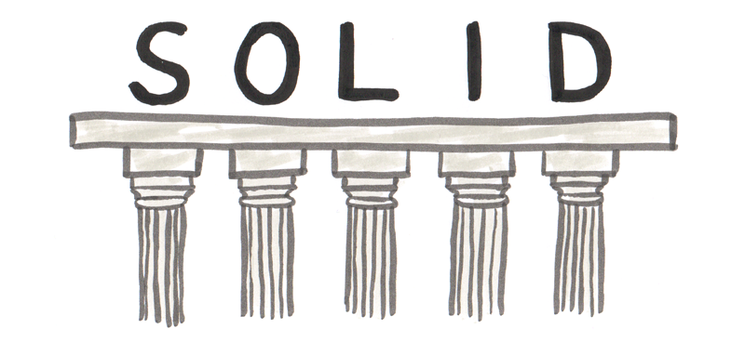
O que é SOLID e qual é seu objetivo?
São diretrizes de como organizar as funções e estruturas de dados(Classes) e como as interconectamos.
O objetivo dos princípios é a criação de estruturas de software de “nível médio” que tolerem mudanças, sejam fáceis de entender e que sejam a base de componentes que possam ser usados em muitos sistemas de software.
BONUS: História do SOLID iniciou-se na década de 80 Robert Martin e outros desenvolvedores debatiam em um fórum os princípios de design e o conjunto de design foi apresentado em 2000.

Slide 3
SRP: Princípio da Responsabilidade Única (Single Responsibility Principle)
Historicamente se descreve como “Um módulo deve ter apenas uma razão para mudar”.
O mais utilizado, porém é menos compreendido
Termo correto utilizado hoje é “Um módulo deve ser responsável por um, e apenas um ator”
Em resumo: SRP é trata-se basicamente de funções e classes mas também reaparece em formas diferentes em outros níveis.
BONUS: Em nível de componentes ele se torna Principio do Fechamento Comum e no nível arquitetural é o Eixo de Mudança

Slide 4
SRP: Princípio da Responsabilidade Única (Single Responsibility Principle)
Let’s go to the code!!!!

Slide 5
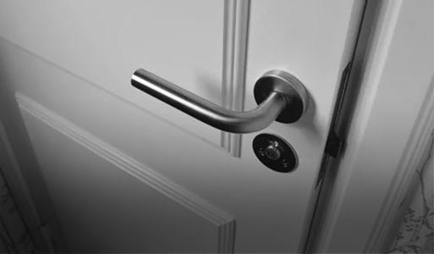
OCP: Princípio do Aberto/Fechado (Open-Closed Principle)
Popularizado por Bertrand Meyer em 1980 diz que “Um artefato de software deve ser aberto para extensão, mas fechado para modificação”
Aberta para Extensão?
Podemos estender uma simples classe através de herança, porém esse não é melhor método pois herança deve ser utilizadas em outras relações. A reposta mais adequada é a composição.
Fechado para modificações?
Quanto mais uma entidade de código se concentra em executar uma única parte de um algoritmo, mais imutável ela se torna e mais reaproveitável ela se torna

Slide 6
OCP: Princípio do Aberto/Fechado (Open-Closed Principle)
Let’s go to the code!!!!

Slide 7

LSP: Princípio de Substituição de Liskov (Liskov Substitution Principle)
Se você tem duas classes (tanto faz se elas herdam da mesma classe ou implementam uma interface em comum) e ao passá-las para um código, nada precisa ser alterado nesse código, então elas são subtipos uma da outra. Ou seja, o programa que recebe esses objetos não pode precisar saber qual o tipo exato ele está recebendo e tão pouco precisar ser modificado por este motivo.
BONUS: Barbara Liskov foi a primeira mulher conseguir um PhD de Ciência da Computação nos EUA

Slide 8
LSP: Princípio de Substituição de Liskov (Liskov Substitution Principle)
Let’s go to the code!!!!

Slide 9
ISP: Princípio da Segregação de Interface (Interface Segregation Principle)
O que diz o princípio “Nenhum cliente(entidade) deveria ser forçado a depender de métodos que ele não usa”
Um dos princípios mais simples de ser compreendido e aplicado
Apenas segregar interfaces será o suficiente?
Em muitos casos, apenas a refatoração já será o suficiente.
O Interface Segregation Principle é muito mais do que refatorar algumas interfaces. Os impactos de seguir ou violar esse princípio poderá custar caro para o projeto, podendo até comprometê-lo.
Dica :Ao olhar para o seu código, não pergunte se as classes estão com as interfaces inchadas. Pergunte se as interfaces estão coesas. Se estiverem, ótimo! Do contrário, refatore o quanto antes.

Slide 10
ISP: Princípio da Segregação de Interface (Interface Segregation Principle)
Let’s go to the code!!!!

Slide 11

DIP: Princípio da Inversão de Dependência (Dependency Inversion Principle)
O que diz o principio?
Módulos de alto nível não devem depender de módulos de nível inferior. Ambos devem depender de abstrações
Em resumo o que significa?
Não implementes a classes concretas voláteis. Implementes interfaces abstratas
Não herde de classes concretas voláteis.
Não sobrescreva funções concretas. Funções concretas muitas vezes exigem dependências de código-fonte
Nunca mencione o nome de algo que seja concreto e volátil

Slide 12
DIP: Princípio da Inversão de Dependência (Dependency Inversion Principle)
Let’s go to the code!!!!

Slide 13

Opinião dos Dev’s!

Slide 14
Bibliografia COPELAND, David Bryant: SOLID is not solid: five object-oriented princples to create a codebase everyon will hate. Diponível em: <<https://naildrivin5.com/blog/2019/11/11/solid-is-not-solid-rexamining-the-single-responsibility-principle.html>> e outros links sobre SOLID no mesmo site. Acesso em 31 jan 2020 ENZLER, Urs. Clean code cheat sheet. Disponível em: <<https://www.planetgeek.ch/2014/11/18/clean-code-cheat-sheet-v-2-4/>> Acesso em 19 fev de 2020; INTERFACE SEGREGATION PRINCIPLE: Disponível em: <<https://refactoring.guru/pt-br/didp/principles/solid-principles/lsp>> Acesso em 20 fev 2020 MARTIN, Robert C. Arquitetura Limpa: o guia do artesão para estrutura e design de software. Rio de Janeiro: Alta Books, 2018 MARTIN, Robert C. The Liskov substitution principle: Disponível em: <<http://web.archive.org/web/20151128004108/http://www.objectmentor.com/resources/articles/lsp.pdf>> Acesso em 30 jan 2020 MARTIN, Robert C.; MARTIN, Micah: Agile Principles, Patterns and Practices in C#. Prentice Hall, 2006 MARTINS, Celso. Princípios de projeto III: design por contrato. Disponível em: <<https://thebestpractices.wordpress.com/category/invariantes/>> Acesso em 10 mar 2020 THOMPSON, John. Liskov Substitution Principle. Disponível em: <<https://springframework.guru/principles-of-object-oriented-design/liskov-substitution-principle/>> Acesso em 02 mar. 2020 https://mari-azevedo.medium.com/princ%C3%ADpios-s-o-l-i-d-o-que-s%C3%A3o-e-porque-projetos-devem-utiliz%C3%A1-los-bf496b82b299

Slide 15
Agradecemos!
Email: rodrigo.abreu.ext@dasa.com.br - rodrigoabreuoli@hotmail.com.br
Github: https://github.com/tigelah
Linkedin: https://www.linkedin.com/in/rodrigo-abreu-de-oliveira/
Email: fernando.abreu.ext@dasa.com.br - fernandoguide2014@gmail.com
Github: https://github.com/fernandoguide
Linkedin: https://www.linkedin.com/in/fernando-oliveira-5b496b151/

